Slide 1
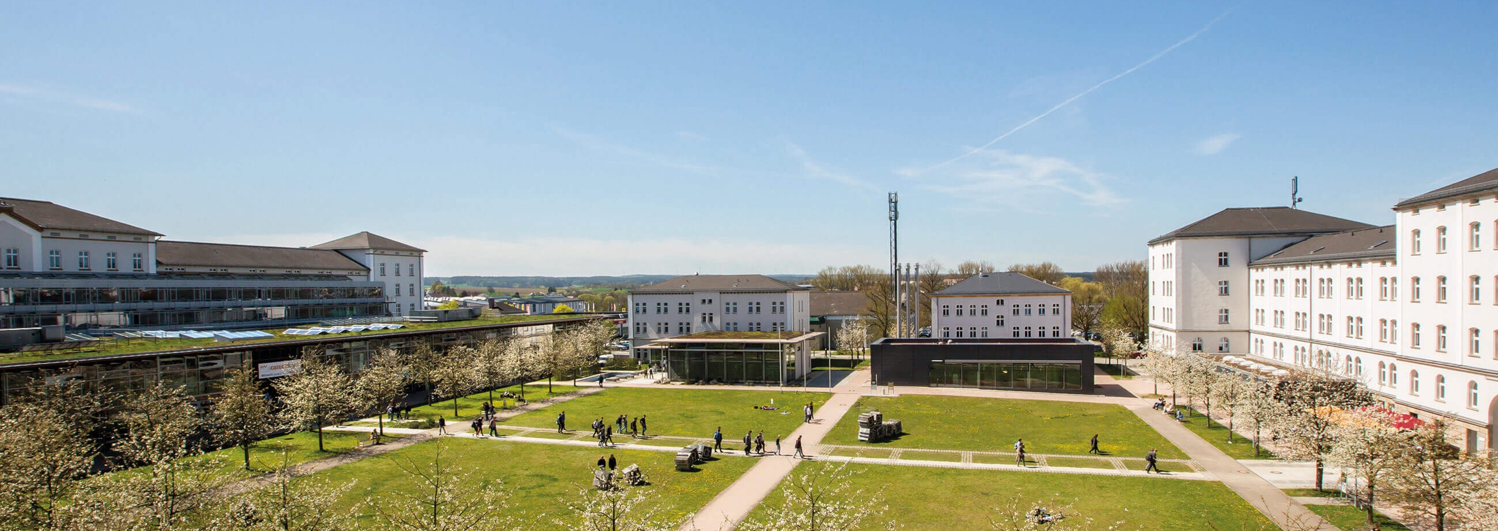

Catastrophe Simulation An In-Depth Analysis
Symbolische Künstliche Intelligenz 2 - Projektarbeit
Sebastian Kleber, Simon Völkl - Bachelor Künstliche Intelligenz, 11.05.2025

Slide 2
Catastrophe Simulation
An In-Depth Analysis
01
Visualisierung
04
Erweiterung: Batch run
02
Implementierung
05
Erweiterung: Analyse
03
Vorführung
06
Zusammenfassung & Ausblick

Slide 3
Agenda – Bis 10 Punkte
01
Dies ist ein Beispieltext
06
Ersetzen sie den Text durch Ihren eigenen Text.
02
Platzhalter
07
Dies ist ein Beispieltext
03
Ersetzen sie den Text durch Ihren eigenen Text.
08
Platzhalter
04
Dies ist ein Beispieltext
09
Dies ist ein Beispieltext. Ersetzen sie ihn durch ihren eigenen Text.
05
Dies ist ein Beispieltext
10
Platzhalter

Slide 4
Visualisierung
Quellen:

Slide 5
Erste Headline
Platzhaltertext Der Text, den Sie eingeben, behält den Stil und des Texts.
Um diesen Text zu ersetzen, klicken Sie auf den Platzhaltertext und geben Sie Ihren Text ein.
Dieser Text soll demonstrieren, wie Ihr eigener Text dargestellt wird, wenn Sie den Platzhaltertext ersetzen.
Der Text, den Sie eingeben, behält den Stil und die Formatierung des Platzhaltertexts.

Slide 6
Icons
Zur freien Verwendung

Slide 7
Icons
Zur freien Verwendung

Slide 8
Icons
Zur freien Verwendung

Slide 9
Icons
Zur freien Verwendung

